Slide 1

工作汇报
研究方向：数字模拟人
汇报人：李亚慧 指导老师：余银峰

Slide 2


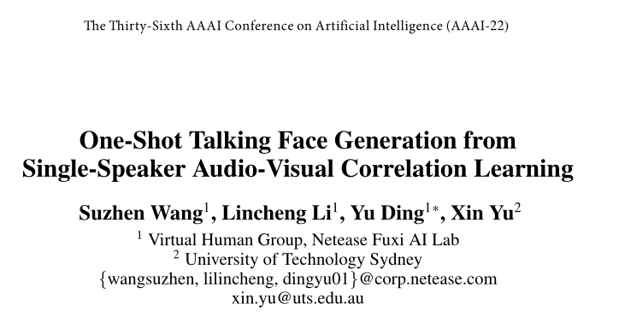
AVCT
AAAI 2022
单说话者视听相关学习的单镜头说话面孔生成

Slide 3
AVCT
AAAI 2022
现存问题：
1. 少样本学习无法泛化不同身份；
2. 从不同身份说话者学习说话风格困难，但从一个特定的身份学习一致说话风格容易.

Slide 4
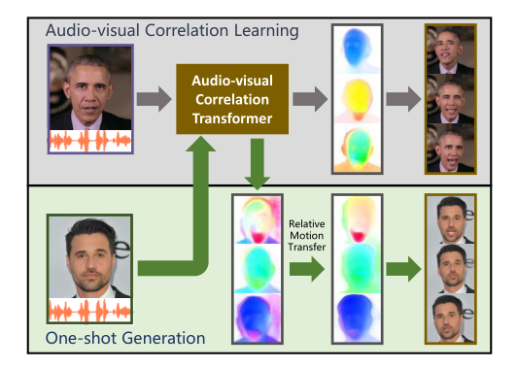
AVCT
AAAI 2022
以一张参考图像作为输入，生成有节奏的头部运动、自然的嘴型和精确的嘴唇同步的音频驱动的说话脸。
视听相关模型（AVCT）在特定的说话者上训练，但框架支持任意的一次性参考图像和语音作为输入，呈现逼真的谈话面部视频。

Slide 5
AVCT
AAAI 2022
贡献：
1. 提出了音频驱动的单镜头说话脸生成框架，该框架建立了来自特定说话者的一致的视听相关性；
2. 提出了一个视听相关Transformer（AVCT），将音素和基于面部关键点的运动场表示作为输入，容易扩展到任何其他音频和身份；
3. 视听相关性仅从特定的说话者学习，但本文方法可以从参考图像和音频中生成逼真谈话面部视频。

Slide 6
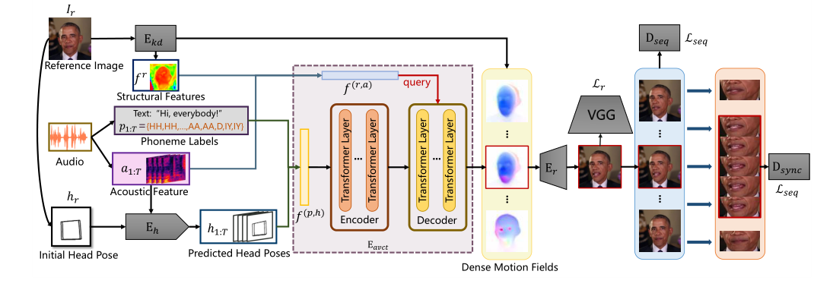
AVCT
overview of AVCT framework

Slide 7
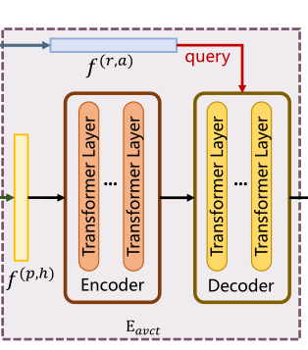
AVCT
AAAI 2022
AVCT：
对于第i帧，E_{avct}的输入c_{i} = {f_{r}, a_{i−n:i+n}, h_{i−n:i+n}, p_{i−n:i+n}}，输出关键点k_{i}和对应的雅可比矩阵j_{i}。
其中，f_{r}是参考图像I_{r}通过关键点检测器E_{kd}对关键点的潜在表示。n表示窗口长度（i-n为第i帧的前一个窗口的起始帧索引）
Encoder：输入为音素和预测的头部姿态序列，音素由256维词向量表示，预测的头部姿态由二值图像表示，二者concat起来送入由5个ResNet block组成，每个block包含2倍下采样的残差卷积网络获得f_{i}^{（p,h）}，沿时间维度连接每一帧的f_{i}^{（p,h）}得f^{（p,h）}，给f^{（p,h）}每一帧的固定位置编码。

Slide 8
AVCT
AAAI 2022
AVCT：
Decoder：嘴幅除了受音素影响外，还受音频的响度和能量影响。
因此使用上采样卷积网络从声学特征a_{i}中提取音频特征f_{i}ª。为减少对身份的依赖，不直接将参考图像作为输入，而是对参考图像I_{r}的关键点进行潜在表示f_{r}（f_{r}从预训练的关键点检测器E_{kd}中提取）。
f_{i}ª和f_{i}^{r}concat起来为f^{（r,a）}，并加以位置编码，f^{（r,a）}作为初始查询，解码器会创建2n+1个嵌入，只取第i帧将其映射为关键点k_{i}和雅可比矩阵j_{i}。

Slide 9
AVCT
AAAI 2022
头部姿态E_{h}：
采用了Audio2Head头部运动预测器的网络结构，但有两点不同。首先，E_{h}接受特定说话人的训练，因此，为了避免过拟合特定说话者的外观，将Audio2Head的输入参考图像替换为投影的二值姿态图像。其次，为了方便相对运动传递，预测的头姿序列的起点应该与参考图像的头姿相同，在训练E_{h}时将第一帧预测图像和参考图像的头部姿态之间的L1损失项添加到原始损失函数中。

Slide 10


AVCT
AAAI 2022
Relative Motion Transfer：
生成的运动场不可避免地与特定说话人纠缠在一起，因此在推理阶段采用相对运动转移，将（k₁, j₁）和（k_{1:T}, j_{1:T}）之间的相对运动转移到参考图像（k_{r}, j_{r}）上，（k_{r}, j_{r}）从参考图像中检测到。
作为推理阶段进入渲染场的输入。

Slide 11
AVCT
AAAI 2022
BST：
Batched Sequential Training，AVCT单独生成每帧的密集运动场，设计了一种批处理顺序训练策略来提高时间一致性。每个批次的训练样本来自同一视频的T个连续条件输入（T个连续图像）组成。
在每个批次中并行生成图像序列I_{1:T}，这种设计允许对每批图像序列施加约束，而不是对单个图像施加约束。
但这同时增加了对损失函数的约束，即时序约束，由时间鉴别器D_{seq}施加。

Slide 12
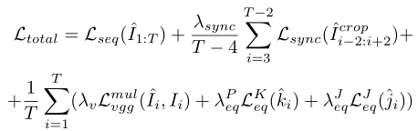
AVCT
AAAI 2022
损失函数：
基于批处理序列训练，定义每个批处理图像序列的损失函数为:
其中，L_{seq}为D_{seq}的GAN损失，L_{sync}是预训练D_{sync}的唇同步损失，L^{mul}_{vgg}是一种基于预训练VGG网络的多层感知损失算法，L^{K}_{eq}和L^{J}_{eq}是保证估计的关键点和雅可比矩阵一致性的等方差约束损失。

Slide 13
AVCT
experiment settings
实验设置：
1. 在VoxCeleb和Obama数据集上训练关键点检测器E_{kd}和图像渲染器E_{r}；
2. D_{sync}在Obama数据集上以固定的学习速率1e-4进行训练；
3. 在Obama数据集上训练E_{avct}时，E_{kd}, E_{r}和D_{sync}被冻结，E_{avct}采用批处理顺序训练机制，初始学习率为2e-5，权值衰减为2e-7；
4. E_{h}在单个GPU上训练约12小时，学习率为1e-4；
5. 采用Adam 优化器。

Slide 14
AVCT
dataset settings
数据集：
1. 训练数据集：Obama-set，从Youtube收集奥巴马每周演讲视频，裁剪并调整为256×256；
2. 评估数据集：两个视听数据集，HDTF和VoxCeleb2。
评价指标：
图像质量：模糊检测累计概率CPBD↑、FID↓；
视听同步：LMD↓、AVOff→0、AVConff↑；

Slide 15
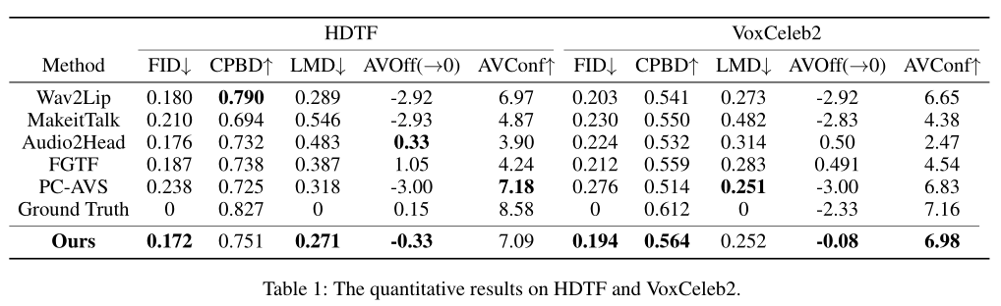
AVCT
quantitative experiment

Slide 16
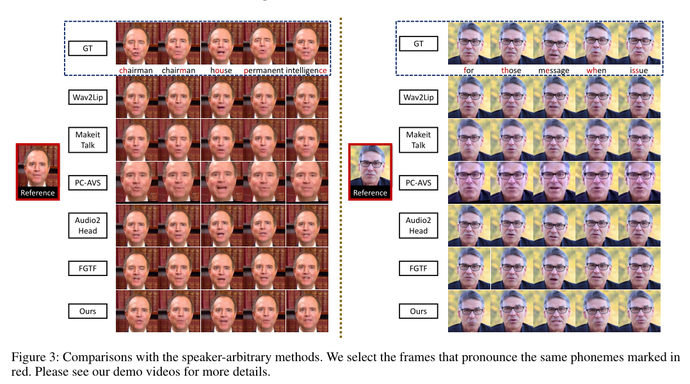
AVCT
qualitative experiment

Slide 17
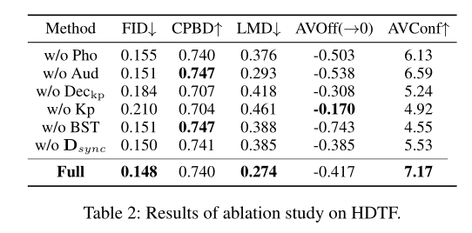
AVCT
ablation study

Slide 18
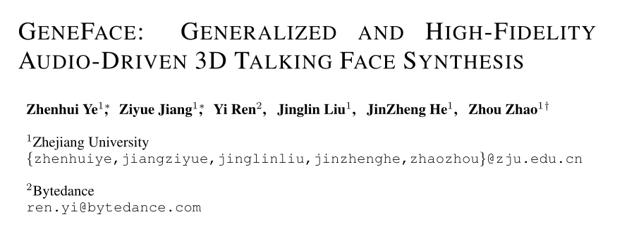
GENEFACE
ICLR 2023
GENEFACE：通用和高保真音频驱动的3D说话脸合成

Slide 19
GENEFACE
ICLR 2023
现存问题：
1. 基于NeRF的方法对域外音频的泛化能力受到训练数据规模小的限制；
2. 之前基于NeRF的方法分开渲染头部和躯干（AD-NeRF），导致不协调和伪影。

Slide 20
GENEFACE
ICLR 2023
贡献：
1. 提出了一个三阶段框架（Audio-to-motion、Motion domain adaptation、Motion-to-image），使基于NeRF的说话脸系统能够享受大规模的唇读语料库，并实现对各种OOD（域外）音频的高泛化性；
2. 提出了一种对抗性的领域自适应管道来弥补大语料库和目标人物视频之间的领域差距；
3. 设计了一个变分运动生成器来生成具有丰富细节和表现力的精确面部地标。

Slide 21
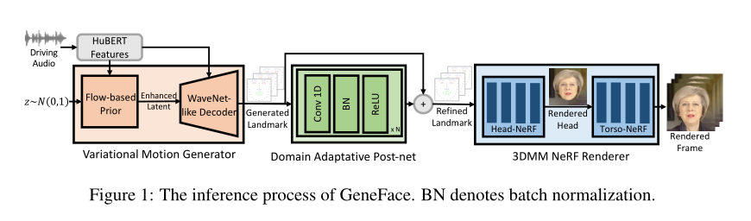
GENEFACE
overview of GENEFACE framework
1. Audio-to-motion，在给定输入音频的情况下，变分运动发生器生成面部标志；
2. Motion domain adaptation，提出了一种半监督对抗性训练管道来训练一个领域自适应后网络，将预测的3D地标从多说话人领域细化到目标人领域；
3. Motion-to-image，基于NeRF的渲染器来渲染基于预测的3D地标的图像帧。

Slide 22
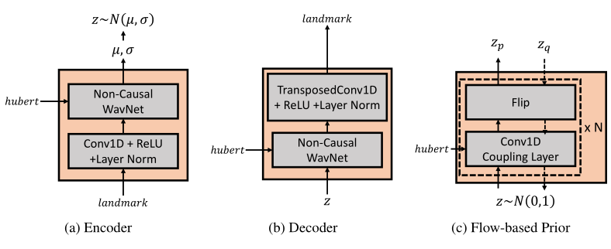
GENEFACE
ICLR 2023
Audio-to-motion：
HuBERT从输入波中获取音频特征，并将其作为变分运动发生器的条件。选择68个关键点作为面部运动表示，从3DMM中提取的3D地标M和平均网格提取的作差，I为网格中关键点索引。
长期依赖关系，编码器和解码器设计为全卷积网络；
归一化流提供一个与时间相关的先验分布

Slide 23
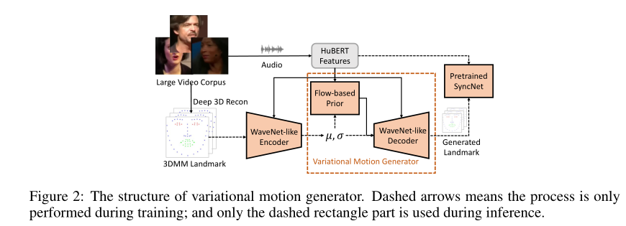
GENEFACE
ICLR 2023

Slide 24
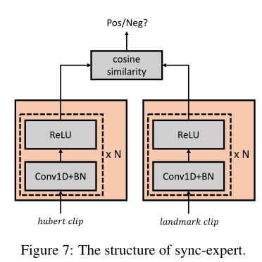
GENEFACE
ICLR 2023
Audio-to-motion：
D_{sync}来指导VAE，输入是一个由T_{l}个连续的3D地标帧组成的窗口和一个大小为T_{a} × D的音频特征，（其中，T_{l}和T_{a}分别是视频和音频的长度，D是HuBERT特征维数），D_{sync}被训练来区分输入音频和地标是否同步，由一个地标编码器和一个音频编码器组成。

Slide 25
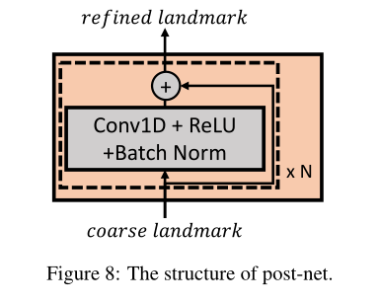
GENEFACE
ICLR 2023
Domain Adaptive Post-NET：
在一个大型多说话人数据集上训练变分运动生成器时，可以很好地泛化各种音频输入。然而，当在多说话人唇读数据集上推理时，目标人视频的尺度相对较小，预测的3D地标与目标人域之间存在域移位。
设计一个半监督对抗性域自适应网络，将粗粒度的地标映射到细粒度。采用D_{sync}来监督唇形同步，训练了一个MLP结构的帧级判别器，判别每个地标帧与目标人的身份相似性。

Slide 26
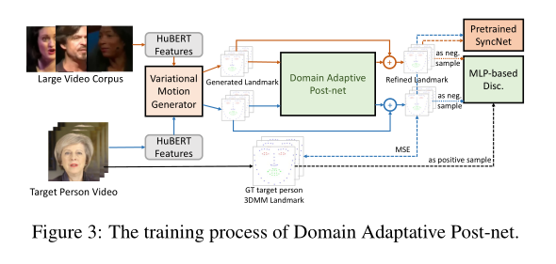
GENEFACE
ICLR 2023

Slide 27
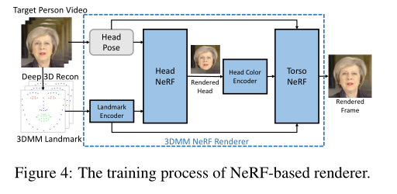

GENEFACE
ICLR 2023
NeRF-based Rendered：
除了观看方向d和3D像素点x之外，3D地标l将作为操纵隐式表示的头部的颜色和几何形状的条件，
提高相邻帧间的连续性，使用相邻三帧的3D地标，对输入的3D地标进行逐点归一化。
训练了两个NeRF分别渲染头部和躯干部分，为躯干NeRF提供头部NeRF渲染结果的感知，使用头部NeRF的输出颜色作为躯干NeRF的像素级条件。

Slide 28
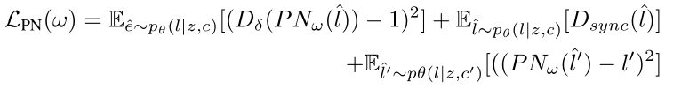

GENEFACE
ICLR 2023
损失函数：
1. 变分运动发生器
2. Post-NET：
3. NeRF-based Renderer：

Slide 29
GENEFACE
experiment settings
数据集：
训练数据集：LRS3-TED训练变分生成器和Post-NET ，Obama训练基于NeRF的人物肖像渲染器；
评估数据集：LRS3-TED。
对LRS3-TED的预处理，采用Github中处理好的
评价指标：
图像质量：FID↓、FID（OOD）↓；
视听同步：Sync置信度↑、LMD↓、Sync置信度（OOD）↑；

Slide 30
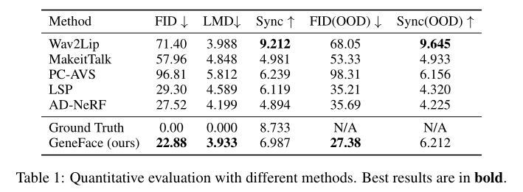
GENEFACE
quantitative evaluation

Slide 31
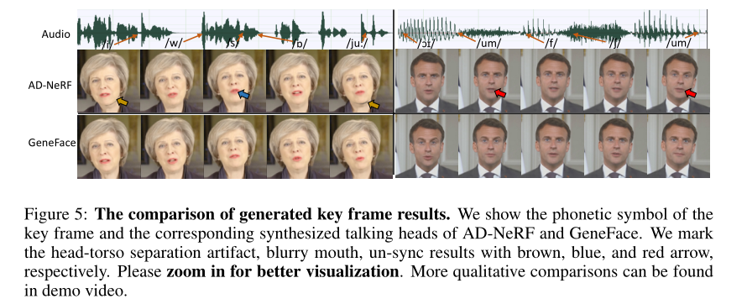
GENEFACE
qualitative experiment

Slide 32
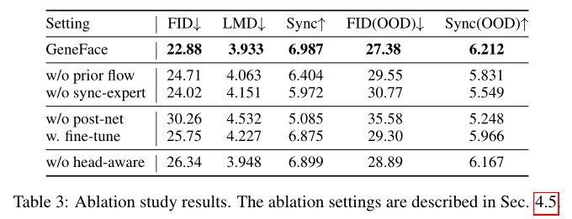
GENEFACE
ablation study

Slide 33
非常感谢您的阅览
Thank you very much for your reading.

